Slide 1
网络编程
星空
2024.5.28

Slide 2
要学习的知识点
参考书籍：
TCP/IP协议卷一 偏理论
UNP（Unix网络编程） 偏接口
TCP IP网络编程 有很丰富的图例
查字典
计算机网络概述（了解）
TCP协议（重难点）
Socket编程（重点）
IO多路复用机制（重难点）
select
epoll
两者的对比
HTTP协议
千万不要从头到尾看

Slide 3
发展历史
Internet前身 ---> 美国国防部搞出来的 ARPANET 军用 1969年
民用部分发展成了Internet
TCP/IP协议族 --> 1974年诞生了 --> 1984年才真正被arpanet使用
民用之后，先在高校研究
推广到全球使用 --> 标准化工作 --> ISO(国际标准化组织)
1984年，ISO发布了著名的 ISO/IEC 7498标准
--> 标准的发布与商用是脱节的 与工业体系有所差别 4/5层协议
OSI （Open System Interconnection Model） 7层协议

Slide 4
协议
什么叫协议？ 两个实体进行通信，制定规则
最简单的协议：echo服务
hello
主机A
主机B
hello

Slide 5
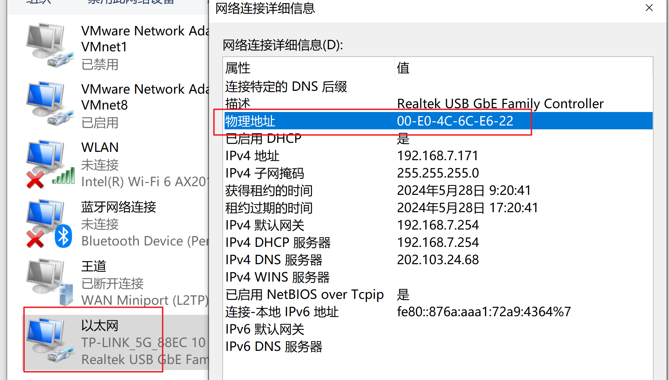
OSI七层协议
口诀：物联网淑惠试用
应用层
数据
表示层
对数据进行加密/解密
会话层
传输层
端口
进程 计算机上的某一个程序
网络层
IP地址 确定的是计算机的位置
数据链路层
设备网卡 ==》 MAC地址 RARP协议：MAC地址转换成IP地址
ARP协议： IP地址转换成MAC地址
物理层
基础设施 网线（光纤）

Slide 6
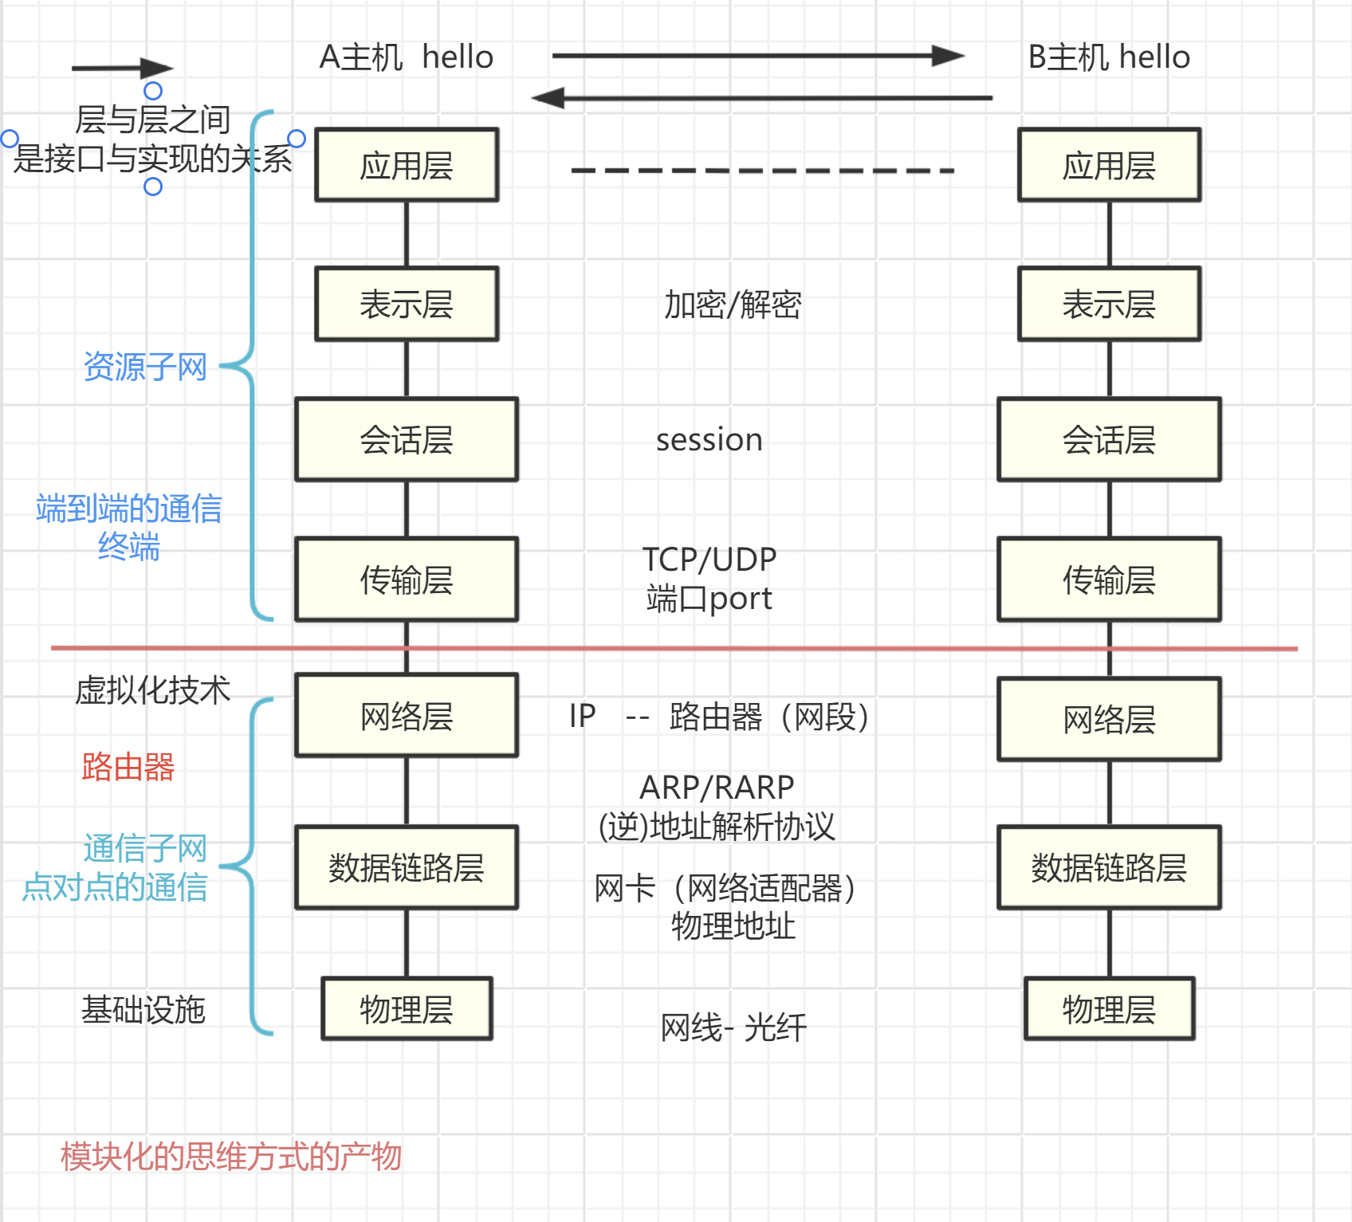
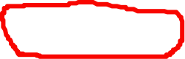
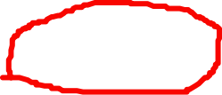
七层协议
HTTP/HTTPS/DNS
FTP/SMTP/POP3
终端：
计算机、
笔记本、
手机、
银行的终端
互联网的细腰
路由器：转发数据 ，
转发多台计算机的数据
IP协议
以太网/令牌环网
计算机网络 对标 物流体系（快递）

Slide 7
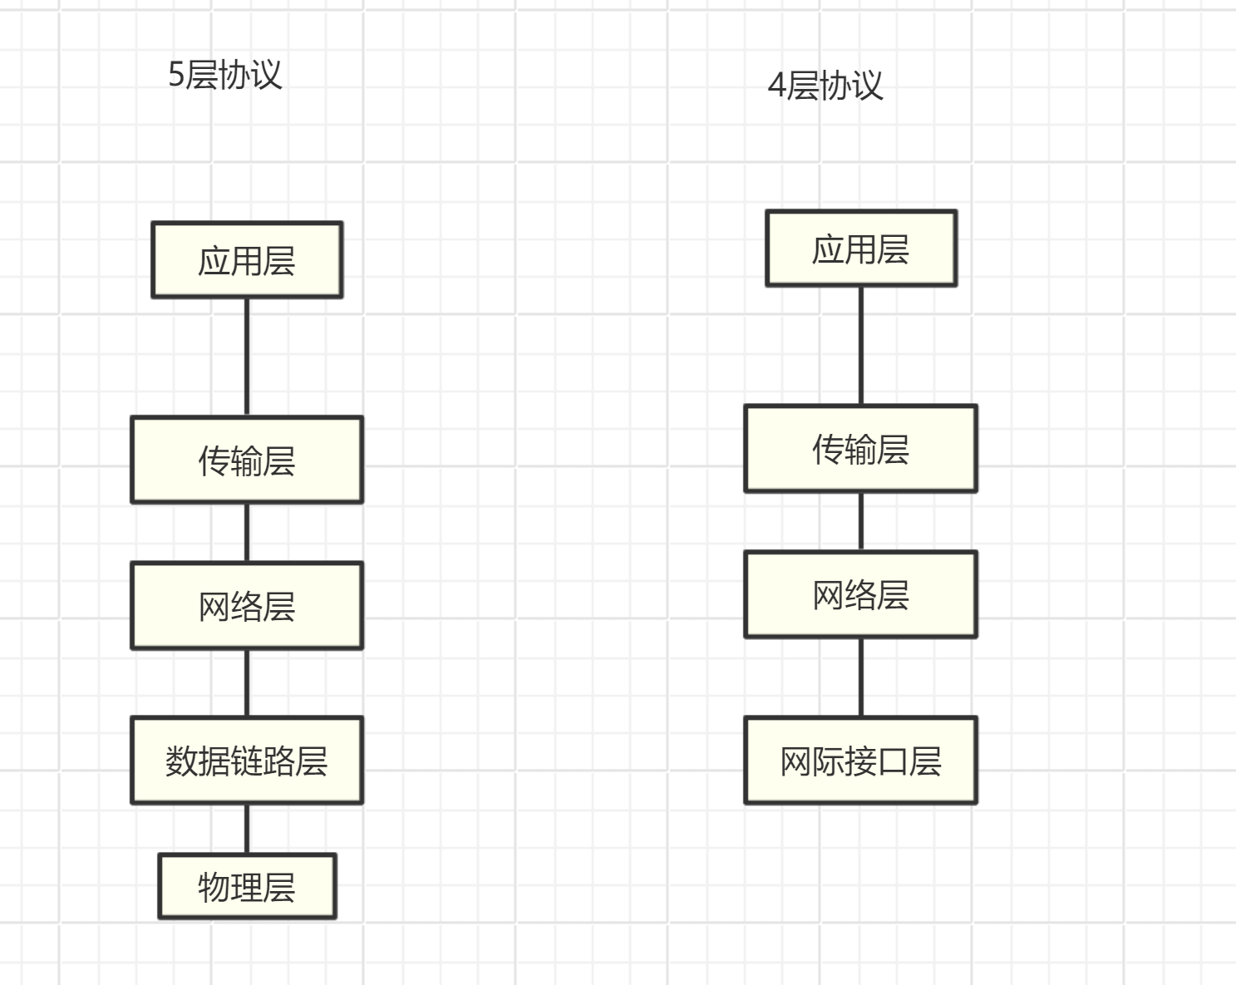
四(五)层协议 -- 工业级实现
工业级实现是先于OSI的
将七层协议的上三层合并为应用层

Slide 8
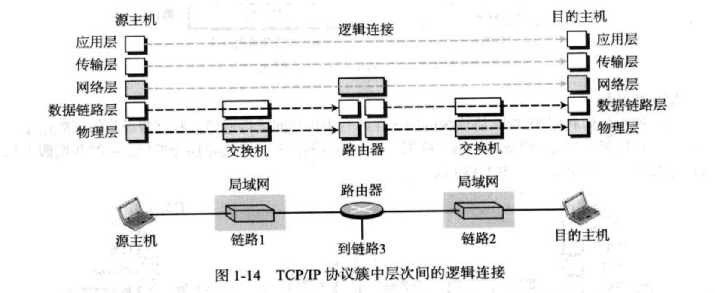
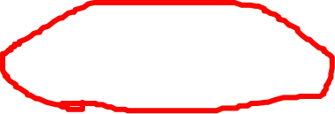
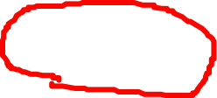
逻辑连接
B
A

Slide 9
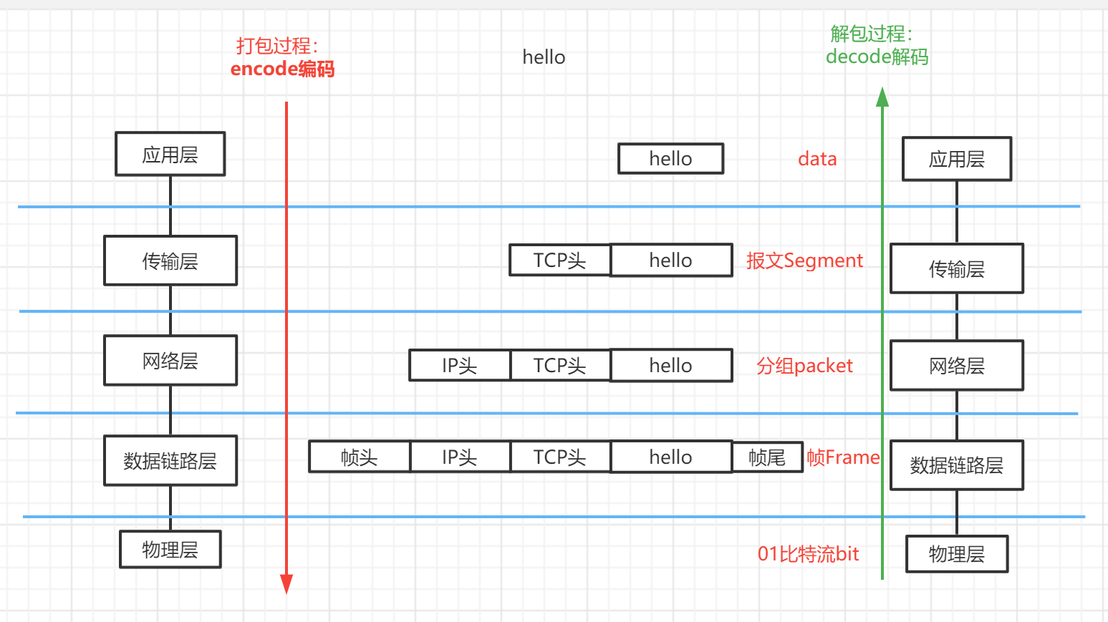
数据在网络中发送时的情况
B主机
A主机
数据通信时，每一层都会采用的方式：
Header + Body
记住这三个概念

Slide 10
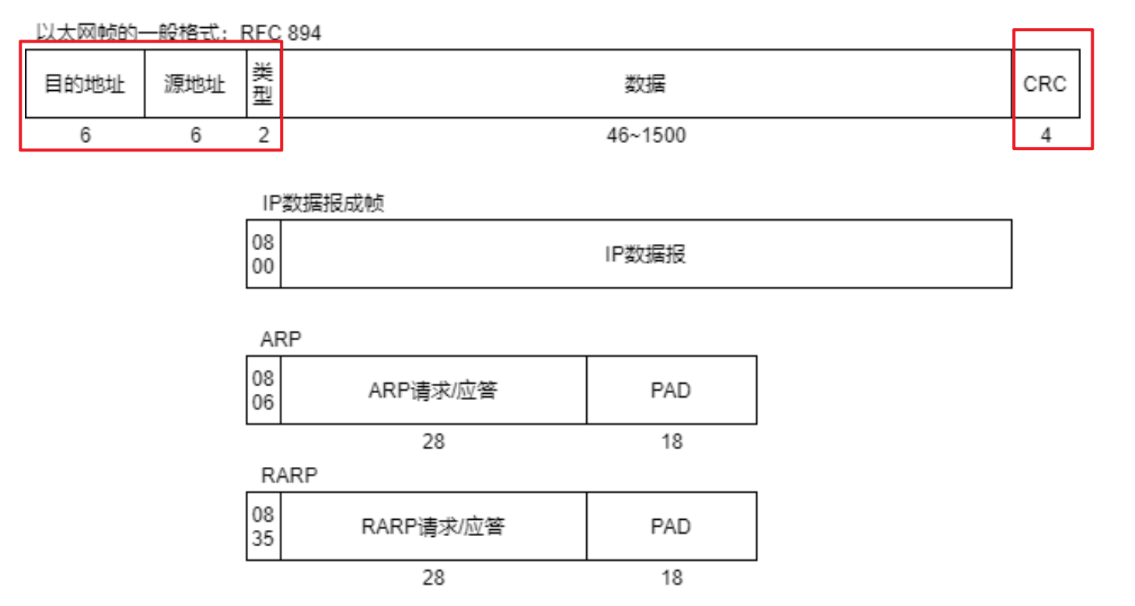
数据链路层
一帧数据的最大长度
MTU 1500个字节（记住）
物理地址MAC
进行数据检验
帧尾4个字节
帧头14个字节
当数据体不足46字节时，
会自动填充0
将IP地址转换成MAC地址
将MAC地址转换成IP地址

Slide 11
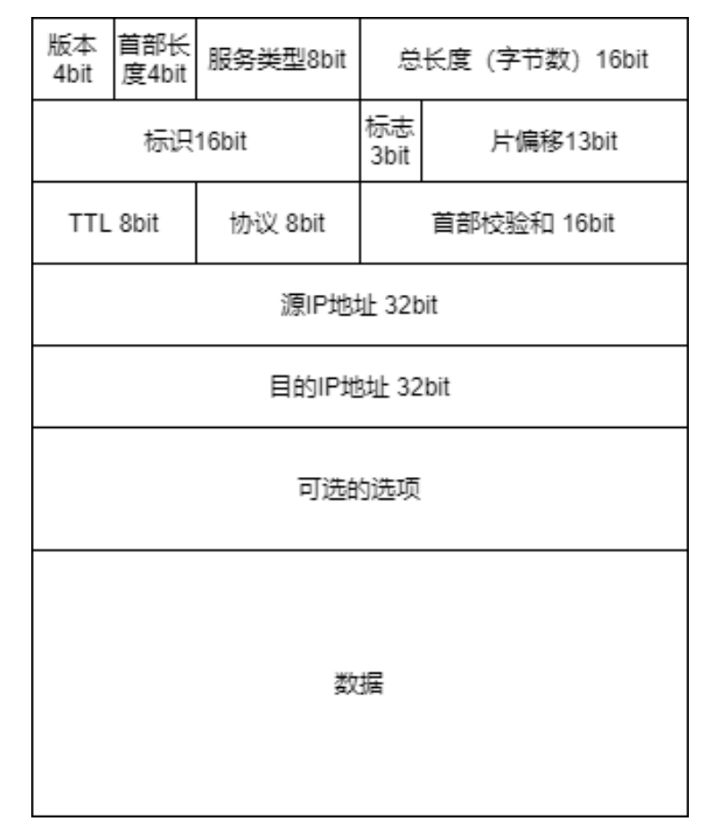
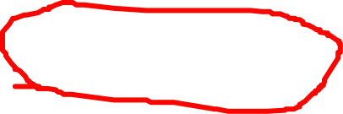
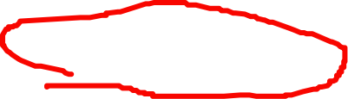
IP层的报文头信息
IP的数据包最大长度为 65535字节
32个bit
1行四个字节
头20个字节是固定的
规定的就是IP协议的具体字段
分片和重组有关
头信息header
IP地址
数据体body 传输层往上的所有信息

Slide 12
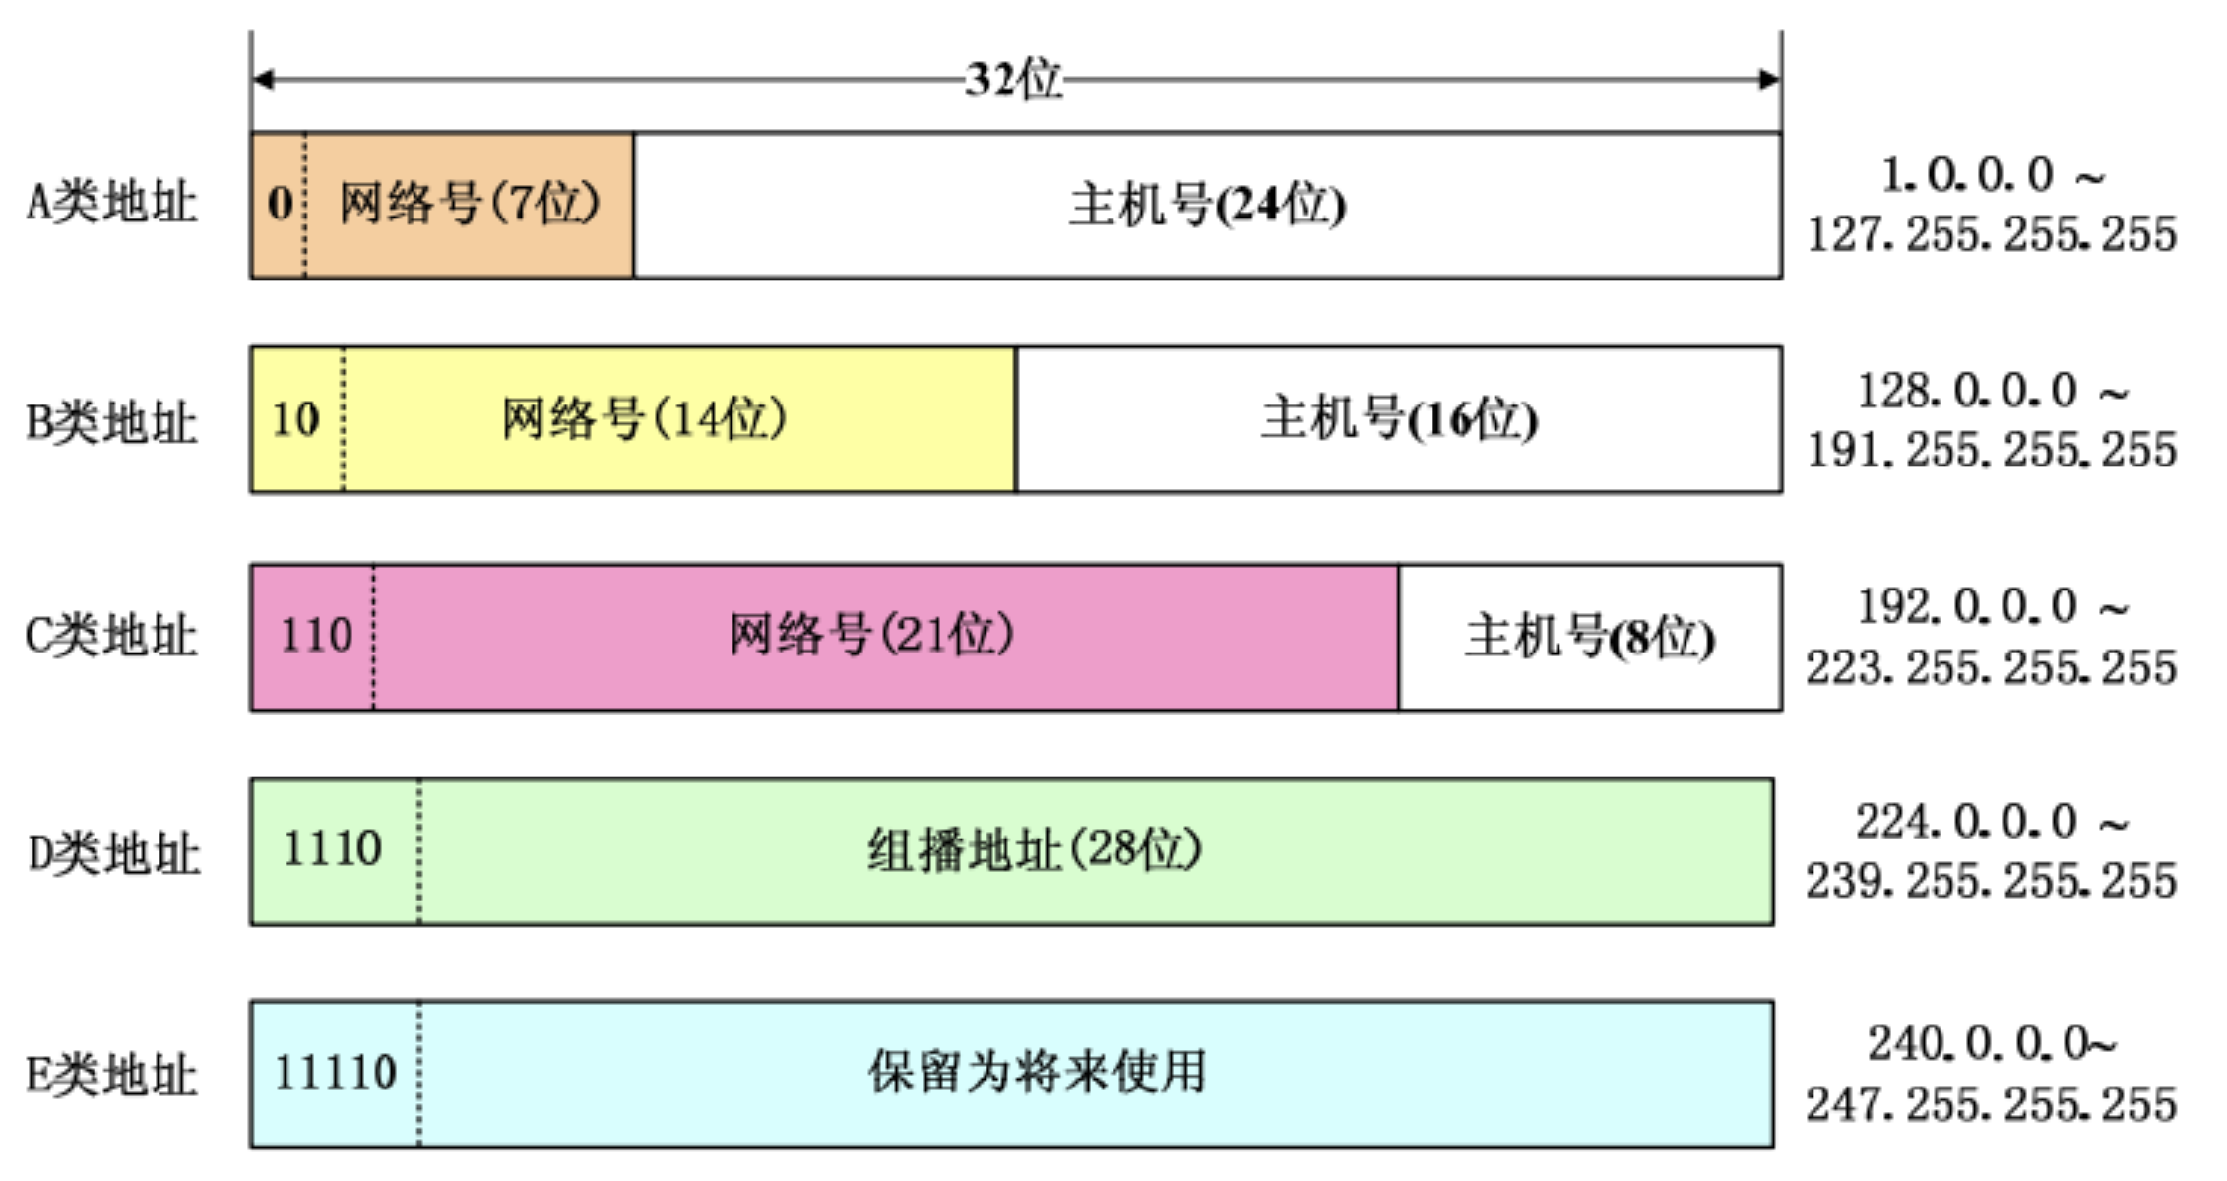
IP地址
一般表示IP地址用点分十进制方式
网络号 + 主机号
IPv4 4个字节
IPv6 16个字节
10
172.16.0
192.168.2.

Slide 13
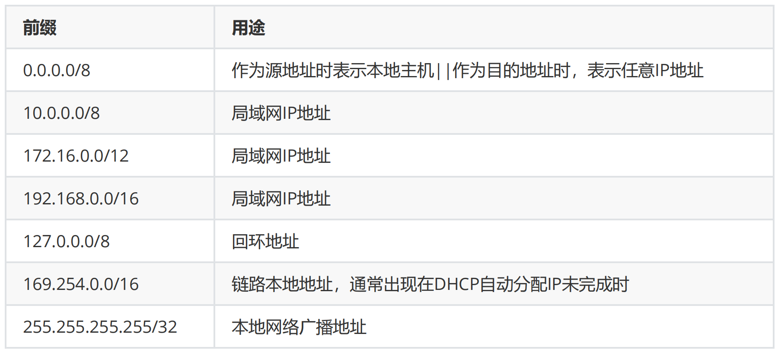
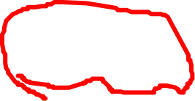
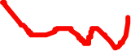
特殊用途的IP地址
IPv4 vs IPv6
代表本机 127.0.0.1

Slide 14
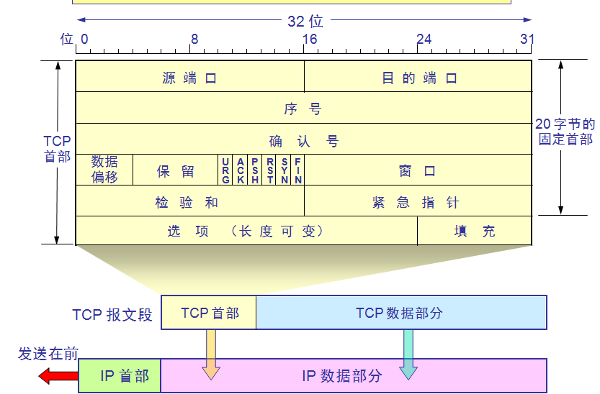
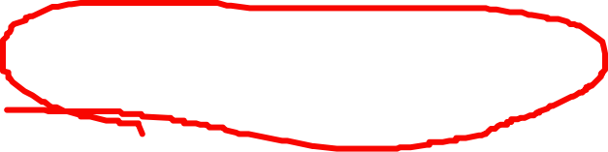
传输层TCP协议
后续进行开发时，都是在传输层之上的
TCP头部有20个字节
每一行有4个字节
TCP是一个可靠传输的协议
TCP是一个面向连接的协议
TCP是一个字节流的协议
TCP是一个全双工的协议
TCP是一个流量控制的协议
TCP是一个二进制协议 需要进行解析
文本协议 字符串

Slide 15
端口号
第一行：源端口号、目的端口号 （2个字节表示）
一个端口号可以对应一个进程
源端口号：是发送数据这一端进程所占用的端口号
一个进程就对应多个端口号
目的端口号：是接收数据这一端进程所占用的端口号
范围： 0 ~ 65535
1024以下的端口号不要轻易使用，因为被某些协议设置为默认的端口号了
默认端口号一般是给服务器使用的
客户端的端口是操作系统自动分配
HTTP/HTTPS 80/443
DNS 53
FTP 21（建立连接）/20(传输数据)
SSH 22
MySQL 3306

Slide 16
序号
在TCP报文头中，序号只有1个，表示的是待发送数据的第一个序号
第二行：序号，占用4个字节的大小，防止在一个连接中出现重复的序号
序号的生成采用一个随机算法，所以序号是一个随机值，之后的数据编号都是按顺序进行递增
对于应用层要发送的数据，按字节进行编号，防止数据到达对端之后，发生乱序的情况
主机A
主机B
h | e | l | l | o
l | o | h | e | l
h | e | l | l | o
h | e | l | l | o
1 2 3 4 5
1 2 3 4 5

Slide 17
确认号
其作用：告诉对端确认号之前的数据已经收到了，可以从确认号之后开始发送数据
有了确认号的存在，就可以保证数据是可靠到达的
主机A
主机B
h | e | l | l | o
h | e | l | l | o
1 2 3 4 5
1 2 3 4 5
传递确认号6
x | i | x | i
6 7 8 9

Slide 18
数据偏移 -- 首部长度
占据4个bit，用来表示TCP的报文头长度
(5 - 15） * 4(Base) = 20 - 60
TCP的报文头至少是20个字节，最多是60个字节
这意味着TCP协议是一个可以扩展的协议

Slide 19
TCP报文头中的标志位
位操作 1 0
FIN 断开连接的请求
SYN 建立连接的请求
RST 重置连接的请求 reset
PSH 告诉对端赶紧接收数据，本端还有很多数据要发 push
ACK 确认报文
URG 紧急指针有关的标志位
注意： 当ACK标志位被置为1时， 确认号才是有效的

Slide 20
窗口
与滑动窗口机制有关
发送端有发送缓冲区
接收端有接收缓冲区
2^16 - 1 = 65535 64K
占据的是2个字节的大小
其作用：告诉对端自己的内核接收缓冲区还剩多少空间
如果没有空间的情况下，发送端就不会再发送数据了，这样就起到流量控制的作用
主机A 内核对应的发送缓冲区
主机B 内核对应的接收缓冲区
hello

Slide 21
TCP三次握手
TCP协议在建立连接时，需要使用3次握手
client
server
SYN报文 seq: x
SYN报文 seq: y
ACK报文 ack: x+1
第二次握手表示SYN和ACK标志位都被置为1了
ACK报文 ack: y + 1

Slide 22
问题
高频考点
Q1: 建立连接时，为什么要采用3次握手呢？
换一个问法：如果仅仅只是采用2次握手，是否可以认为连接已经建立好了呢？
client
server
SYN报文
情况1：当client第一次发送SYN报文时，该SYN报文没有立刻到达server。
client会重发SYN报文，被server接收并进行了相应的处理，之后连接断开了。
第二次重发SYN
此时第一次发送的SYN报文又被server接到了，server端会认为这是一个新的连接请求，给client发送ACK，server会认为连接已经建立，等待客户端发送数据过来。
但client并没有真正发起新的连接，不会发送数据
SYN
被延迟的SYN报文此时
到达了服务器

Slide 23
问题
高频考点
Q1: 建立连接时，为什么要采用3次握手呢？
假设两次握手可以建立连接
client
server
情况2： server端回复的ACK报文丢失
SYN报文
server会认为连接已经建立，因为第二次握手已经完成了，等待client发送数据，这样会造成服务器资源的浪费。
client根本就没有收到ACK，连接并没有建立的
ACK

Slide 24
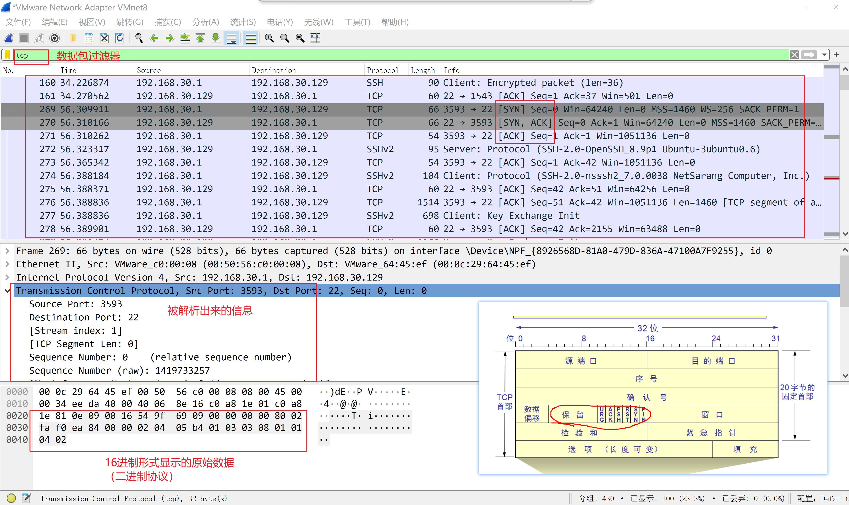
Wireshark

Slide 25
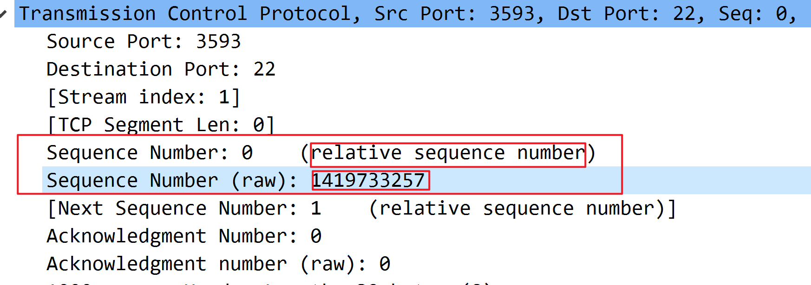
序号 -- 随机生成

Slide 26
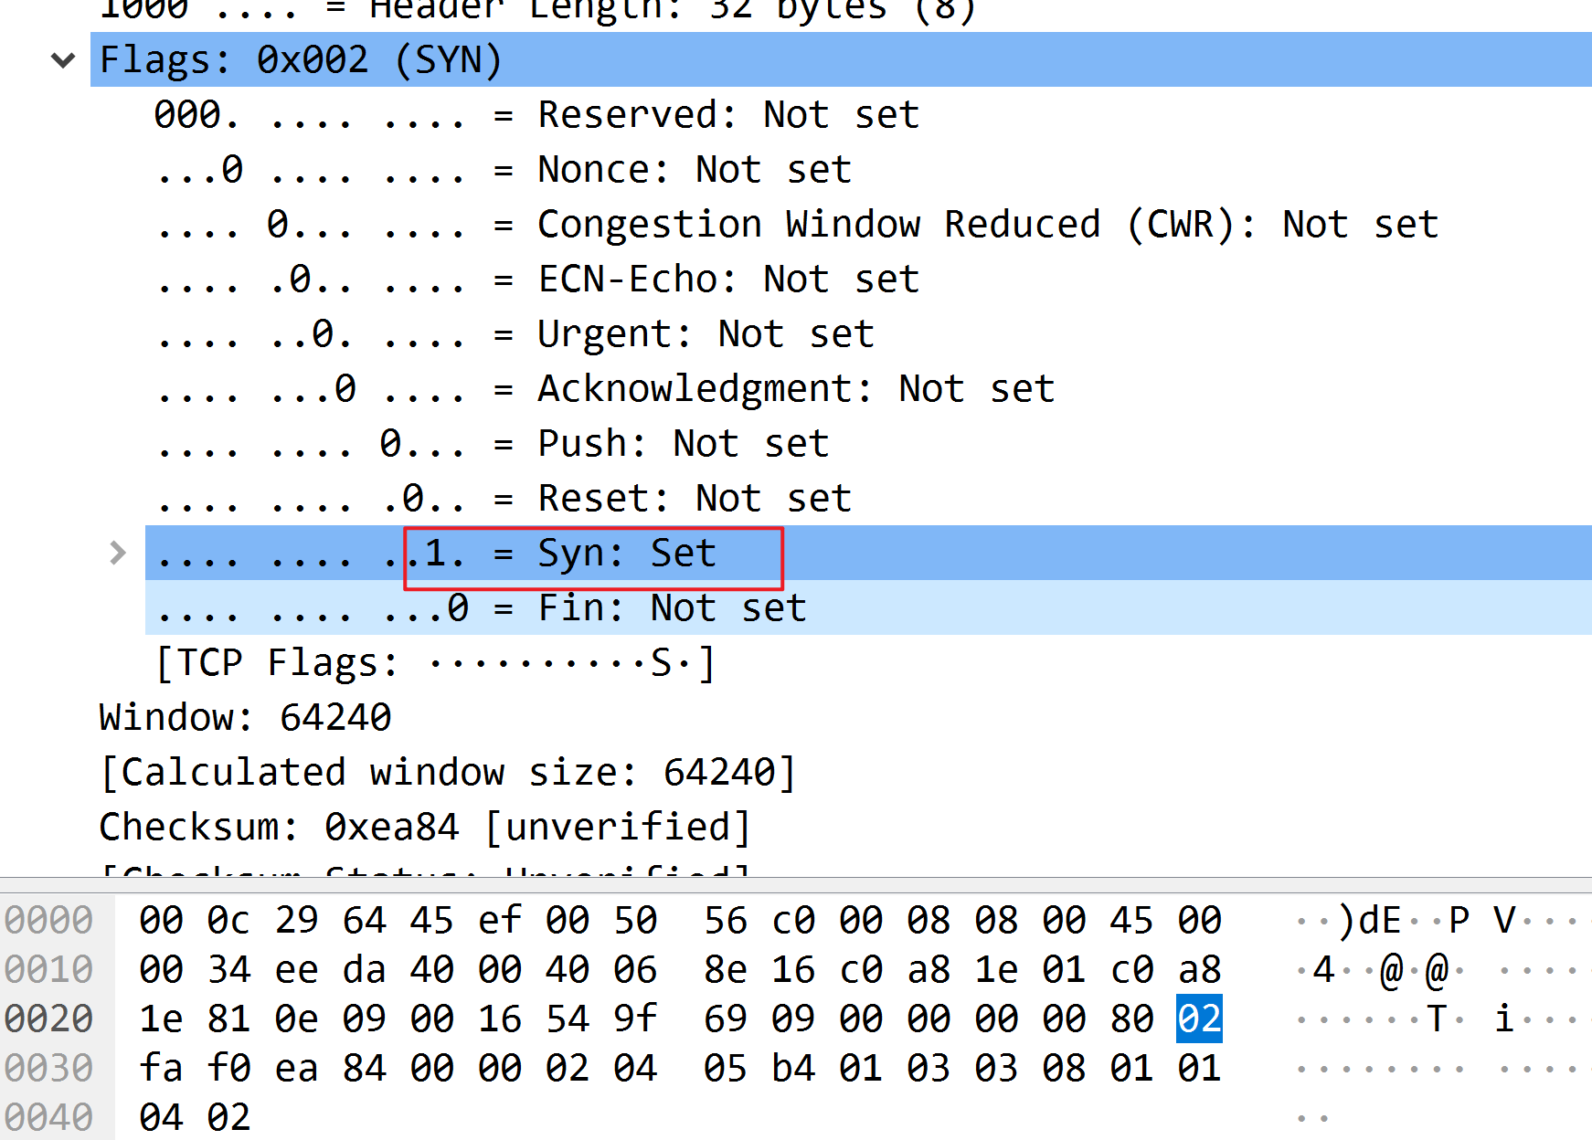
SYN报文

Slide 27
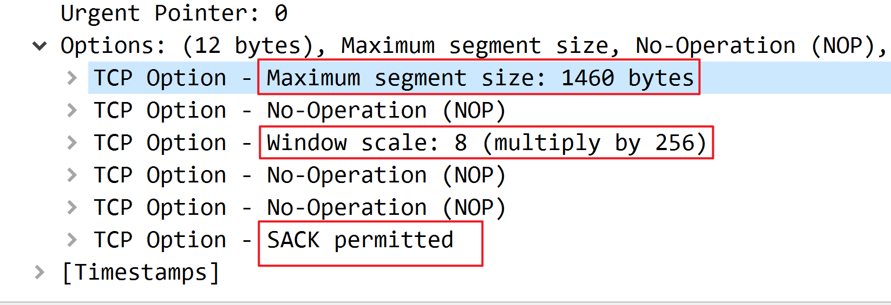
选项
MSS TCP报文的最大数据长度是1460字节
MSS = MTU - TCP头 - IP头
窗口的基数:256
窗口所指定的缓冲区空间： winsize * 256
选择性确认（数据重传机制）

Slide 28
重传机制
Round-Trip Time 往返时延，简称RTT
动态的
超时重传时间是以 RTO 表示
（Retransmission Timeout 超时重传时间）
client
server
SYN报文 seq: x
RTO > RTT
RTT
SYN报文 seq: y
ACK报文 ack: x+1
ACK报文 ack: y + 1

Slide 29
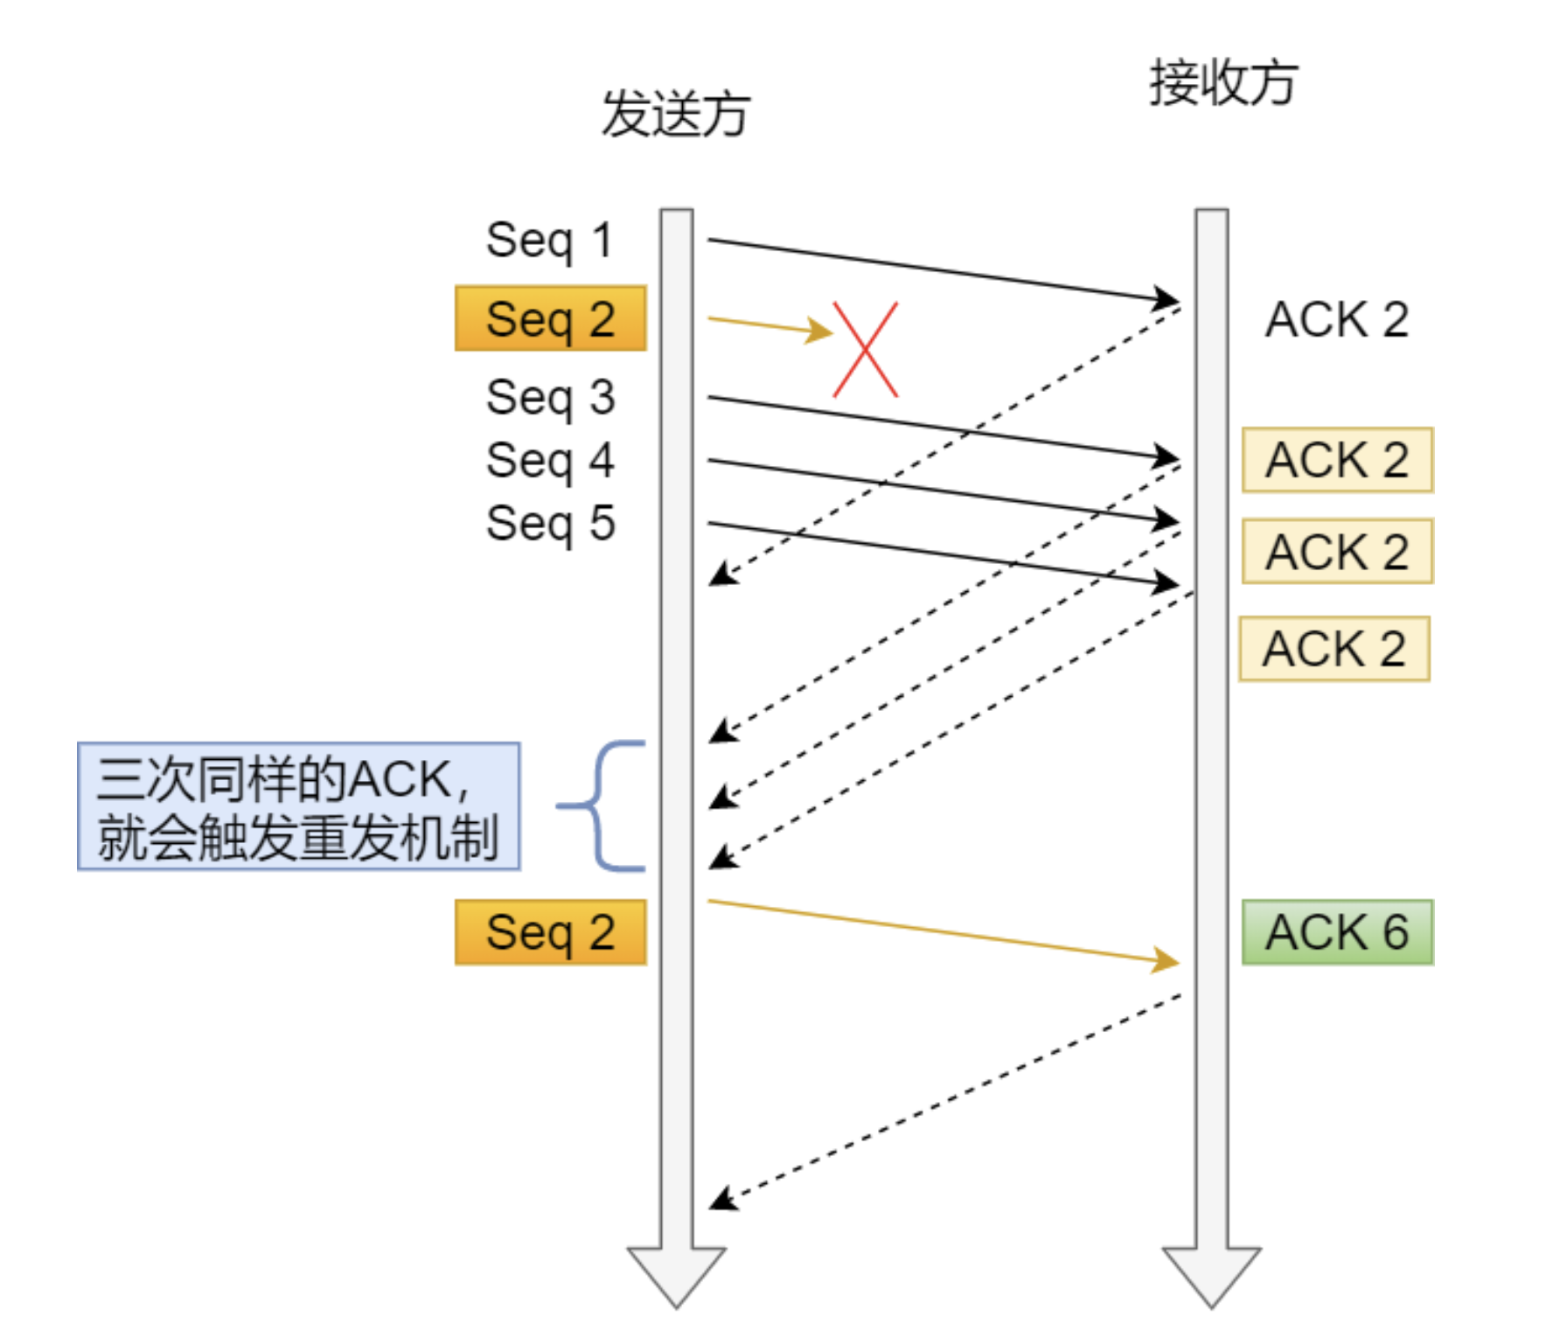
快速重传
问题：不确定要重传哪些数据
此时的方案：
1. 可以选择重传2
2. 可以选择重传2， 3， 4， 5
该如何确定呢？

Slide 30
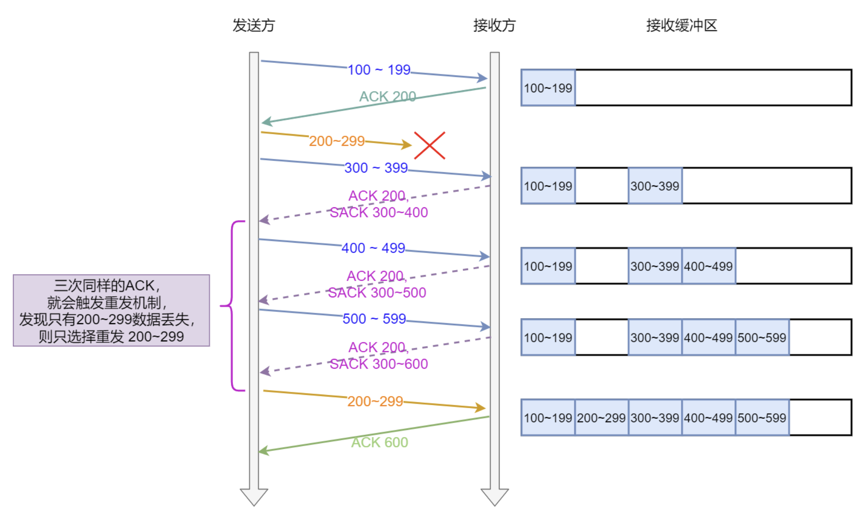
SACK
Selective Acknowledgment 选择性确认

Slide 31
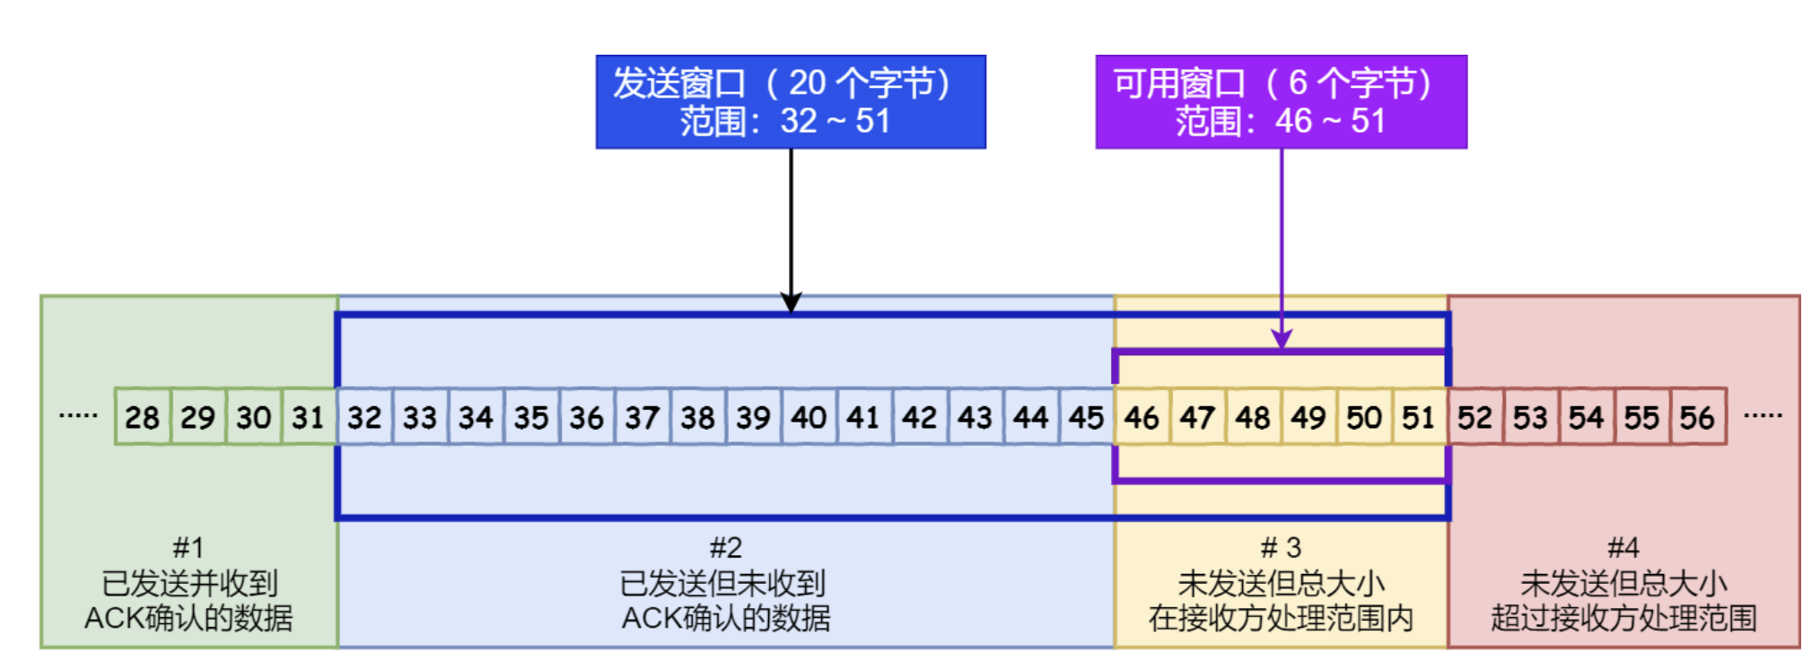
滑动窗口机制 -- 发送方1
内核态： 发送缓冲区

Slide 32
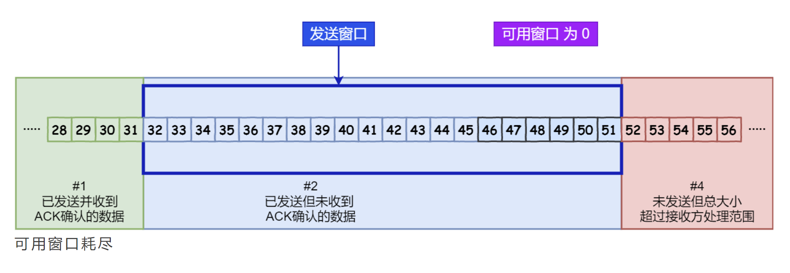
滑动窗口机制 -- 发送方2

Slide 33
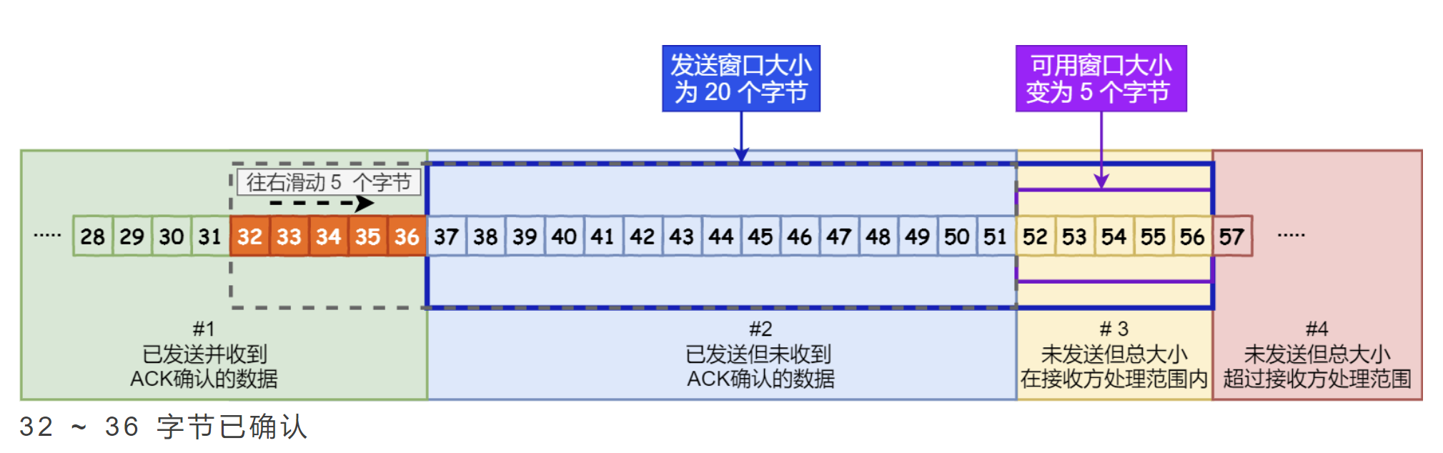
滑动窗口机制 -- 发送方3

Slide 34
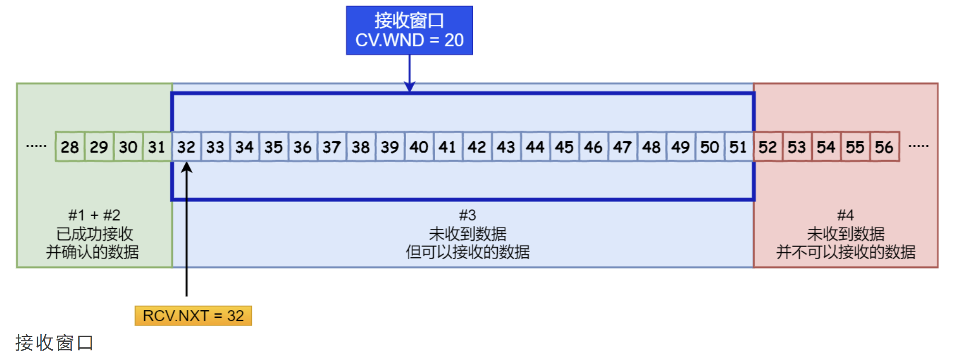
滑动窗口机制 -- 接收方
内核态：接收缓冲区

Slide 35
TCP四次挥手
client
双向的高速公路
server
Q2: TCP连接断开时，要采用四次挥手，为什么？
w
r
client
server
r
w
FIN报文
注意：当server也没有数据发送给client时，第二次和第三次挥手可以合并
A2： TCP连接是一个全双工的连接
ACK
client发送FIN报文时，代表数据已经发送完毕
server第二次挥手，表示server已经知道了client数据发送完毕了，此时server还可以继续给client发送数据
FIN
ACK
当server也没有数据发送给client时，就会发送第三次挥手，告诉client数据已经发完了
当client发生第四次挥手时，表示知道了

Slide 36
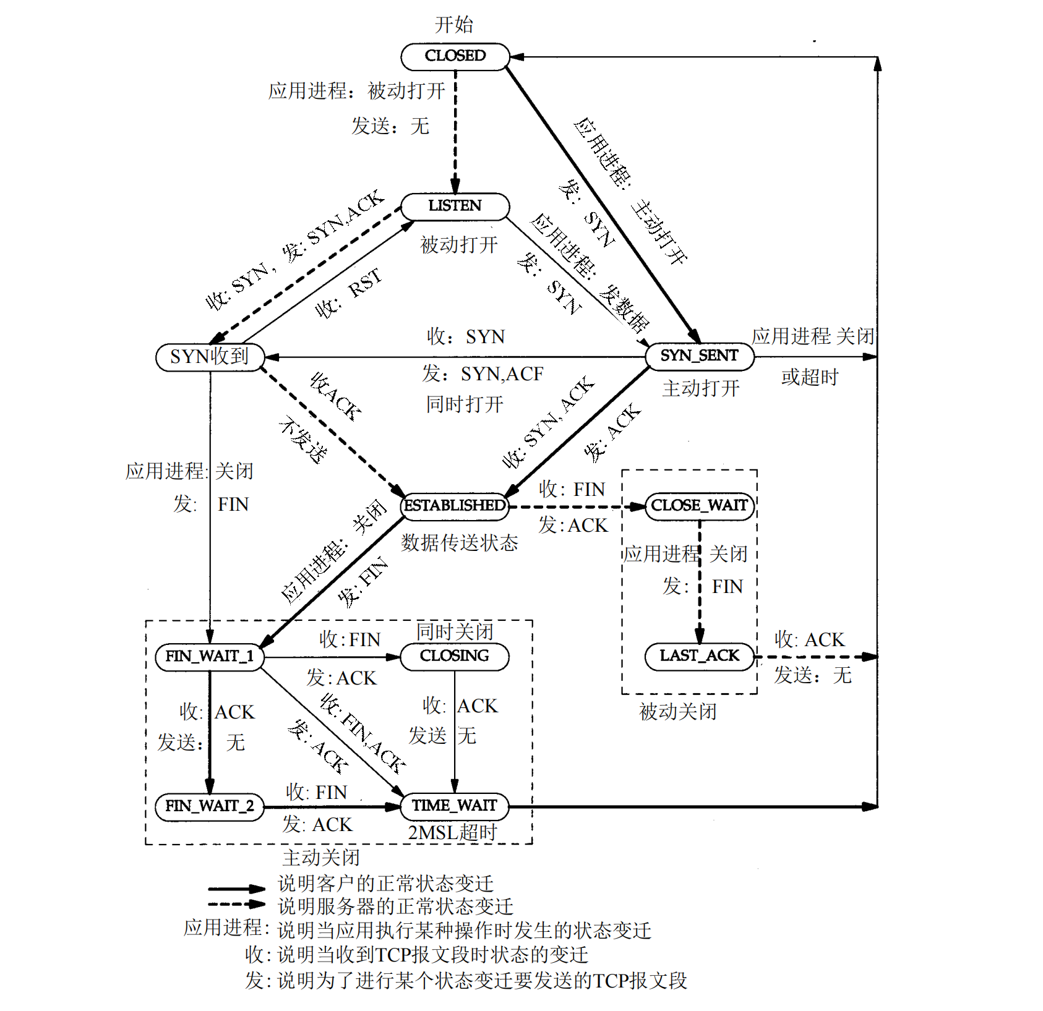
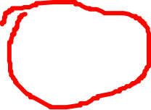
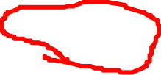
TCP协议的状态迁移图
为什么说TCP协议是一个面向连接的协议？
三次握手
状态 =》 enum {
CLOSED,
LISTEN,
...
}
四次挥手

Slide 37
再看TCP三次握手
TCP协议在建立连接时，需要使用3次握手
client
server
CLOSED
CLOSED
SYN报文 seq: x
服务器端要被动等待客户端的连接请求
SYN_SENT
LISTEN
SYN报文 seq: y
ACK报文 ack: x+1
SYN_RECV
ESTABLISHED
ACK报文 ack: y + 1
ESTABLISHED

Slide 38
TCP四次挥手
ESTABLISHED
ESTABLISHED
client
server
FIN报文
FIN_WAIT1
ACK
CLOSE_WAIT
FIN_WAIT2
CLOSING（同时关闭）
FIN
LAST_ACK
TIME_WAIT
ACK
2MSL
CLOSED
CLOSED
MSL表示的是最大报文生存时间
RFC793 规定为2分钟

Slide 39
TCP四次挥手
Q3: 服务器可以主动断开链接吗？为什么？
A3: 服务器可以主动断开链接，但是会进入到TIME_WAIT状态，该状态会持续2MSL的超时时间，此时服务器的资源会被浪费。因此一般情况下，不建议主动断开链接。
Q4: 为什么需要TIME_WAIT状态，该状态可以删除吗？

Slide 40
TCP四次挥手 -- 删除TIME_WAIT状态
ESTABLISHED
ESTABLISHED
client
server
情况1： 当TIME_WAIT状态被删除后，第四次挥手ACK报文假设丢失，
客户端会认为连接已经断开了
但服务器由于没有接收到第四次挥手，服务器认为连接还没有正常断开，会重发FIN
两边的状态不一致，所以是无法正常断开连接
FIN报文
FIN_WAIT1
ACK
CLOSE_WAIT
FIN_WAIT2
FIN
LAST_ACK
CLOSED
ACK
CLOSED

Slide 41
什么叫一个TCP连接？
在操作系统看来，一个TCP连接是由五元组信息构成
协议
源IP 源端口
目的IP 目的端口

Slide 42
TCP四次挥手 -- 删除TIME_WAIT状态
ESTABLISHED
ESTABLISHED
client
server
情况2：假设第一次连接建立起来之后，进行了正常的数据收发，之后连接就断开了。
假设client再次发起一个新的连接，但是五元组信息与第一次的连接完全相同。
FIN报文
FIN_WAIT1
ACK
CLOSE_WAIT
FIN_WAIT2
FIN
LAST_ACK
第一次连接中有一些数据在网络中被延迟了（重发的数据），此时到达了服务器，会被第二次建立的连接所接收，造成了数据蹿链。
CLOSED
ACK
CLOSED

Slide 43
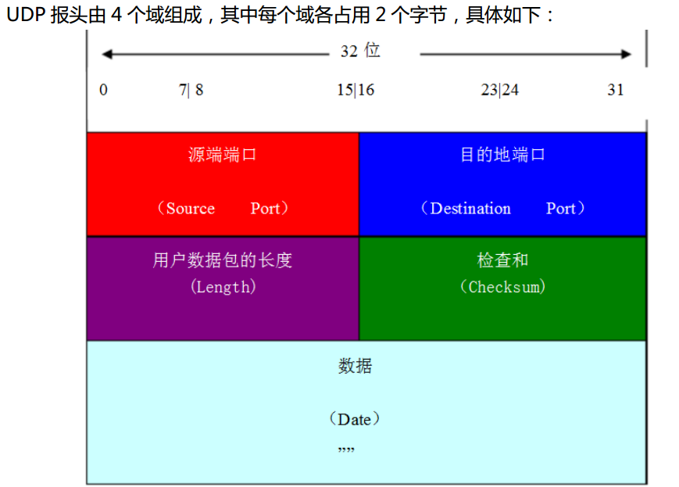
传输层UDP协议
数据包有明确的长度信息
UDP的发送方和接收方，是没有交流的，就是无连接的协议
彼此不知道对方的情况，也没有所谓的重传机制

Slide 44
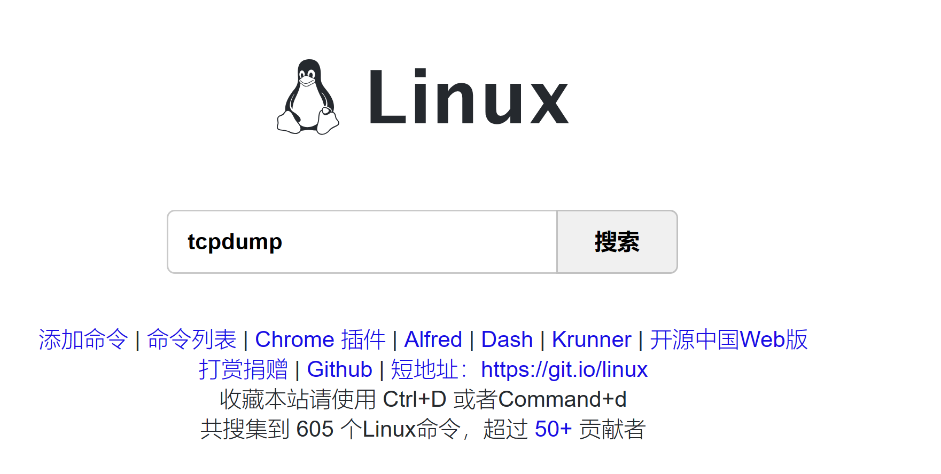
在Linux之上抓包
【重要】工作经验，最常用的网络编程的分析工具
1. 需要使用命令 tcpdump
2. 抓包成功之后，下载到windows上，再用wireshark进行分析
命令搜索引擎：https://wangchujiang.com/linux-command/

